Slide 1

REPORTES
CCC
MERCADO MUNDIAL
CCC
MERCADO E.E.U.U

Slide 2
MERCADO MUNDIAL

Slide 3
INGRESOS, COSTOS Y UTILIDADES
UTILIDAD DEL PERIODO ACTUAL
$XXXXXX
UTILIDAD DEL PERIODO ANTERIOR
$XXXXXX
VARIACIÓN PORCENTUAL
XXXXXX%
SEGMENTADOR POR CATEGORÍA
SEGMENTADOR POR AÑO
INGRESOS DEL PERÍODO ACTUAL
$XXXXXX
INGRESOS DEL PERÍODO ANTERIOR
$XXXXXX
VARIACIÓN PORCENTUAL
XXXXXX%
COSTOS DEL PERÍODO ACTUAL
$XXXXXX
COSTOS DEL PERÍODO ANTERIOR
$XXXXXX
VARIACIÓN PORCENTUAL
XXXXXX%

Slide 4
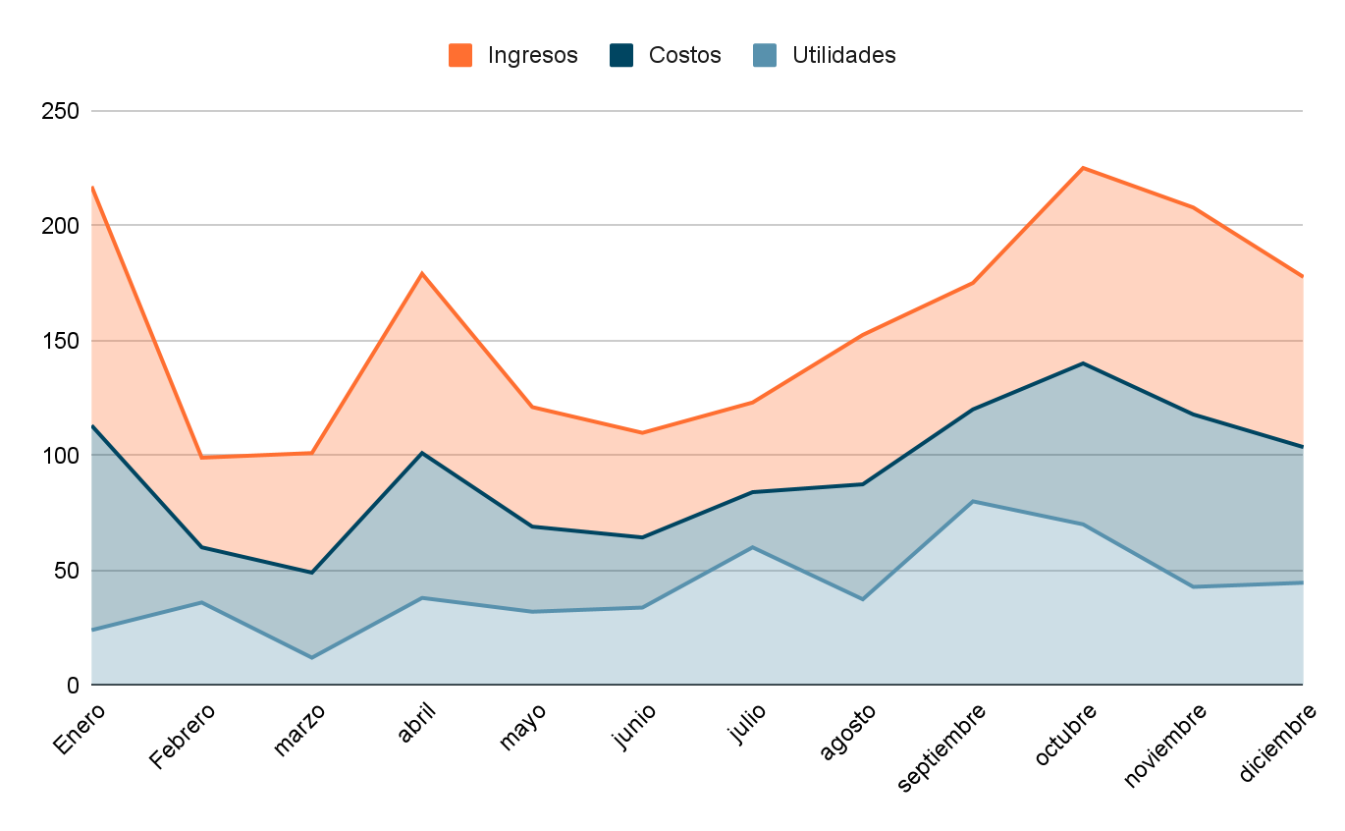
INGRESOS, COSTOS Y UTILIDADES MENSUALES
SEGMENTADOR POR CATEGORÍA
SEGMENTADOR POR AÑO

Slide 5

CLIENTES POR PAÍS
CANTIDAD VENDIDA
SEGMENTADOR POR CATEGORÍA
BRASIL
1000 CLIENTES
SEGMENTADOR POR AÑO

Slide 6
UTILIDADES POR CATEGORÍA Y SUBCATEGORÍA
UTILIDAD BRUTA
SEGMENTADOR POR AÑO
$XXXXXXX
SEGMENTADOR POR CATEGORÍA
UTILIDAD NETA
$XXXXXXX
SEGMENTADOR POR SUBCATEGORÍA

Slide 7
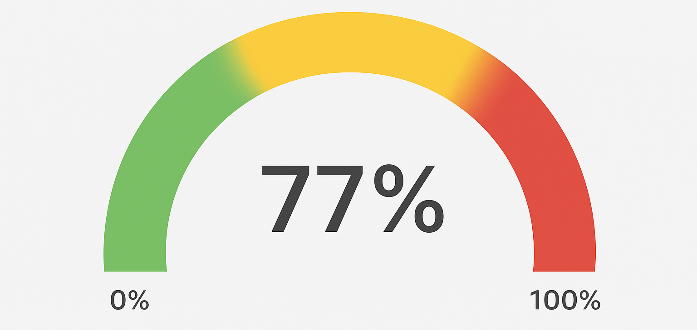
INDICADORES CLAVE
RATIO COSTO OPERACIONAL
VARIACIÓN DEL
RATIO COSTO OPERACIONAL VS LY
SEGMENTADOR POR CATEGORÍA
MARGEN DE UTILIDAD NETA
MARGEN DE UTILIDAD BRUTA
PORCENTAJE DE COGS
SEGMENTADOR POR AÑO

Slide 8
MERCADO E.E.U.U

Slide 9
INDICADORES CLAVE
INGRESOS DEL PERÍODO ACTUAL
$XXXXXXX
INGRESOS DEL PERÍODO ANTERIOR
$XXXXXXX
SEGMENTADOR POR CATEGORÍA
PROVINCIA | CIUDAD | CATEGORÍA | UTILIDAD BRUTA | MARGEN UTILIDAD BRUTA | UTILIDAD NETA | MARGEN UTILIDAD NETA | COGS | COSTO DE ENVÍO
SEGMENTADOR POR AÑO

Slide 10

MARGEN DE UTILIDAD BRUTA Y COGS
SEGMENTADOR POR CATEGORÍA
WASHINGTON
COGS: $XXXX
MARGEN BRUTO: XX%
SEGMENTADOR POR AÑO

